Slide 1
PSAEK_PATRAS_APE_PLACE – Δημόσιος Χώρος με ΑΠΕ
7ος Πανελλήνιος Διαγωνισμός Ανοιχτών Τεχνολογιών στην Εκπαίδευση
Φορέας: Πειραματική ΣΑΕΚ Πάτρας
Ειδικότητα: Ανανεώσιμες Πηγές Ενέργειας
Καταρτιζόμενος: Ανδρέας Ρεμπούτσικας

Slide 2
Σκοπος του εργου
Δημιουργία καινοτόμου δημόσιου χώρου
Συνδυασμός ανοιχτού σχεδιασμού, προστασίας ιδιωτικότητας και κοινωνικής συνάντησης
Αναζήτηση λύσεων για το άτομο και το συλλογικό σώμα των κοινωνιών

Slide 3
Περιγραφη εργου
Κατασκευή πλατείας με δημόσιες τουαλέτες
Ενεργειακή τροφοδοσία από Ανανεώσιμες Πηγές Ενέργειας (ΑΠΕ)
Αυτοματισμοί και αισθητήρες για ΑμεΑ
Ανακύκλωση απορριμμάτων για περιβαλλοντική βιωσιμότητα

Slide 4
Τεχνολογικα Μεσα
Λογισμικό σχεδίασης: Tinkercad
3D εκτύπωση των δομικών στοιχείων
Arduino UNO για έλεγχο αισθητήρων και αυτοματισμών
Χρήση LED, σερβοκινητήρων, αντλιών κλπ.

Slide 5
Καινοτομιες & Χαρακτηριστικα
Αυτόματος φωτισμός με LED
Αισθητήρες προσβασιμότητας
Ανακυκλωτικό σύστημα διαχείρισης απορριμμάτων
Αξιοποίηση ΑΠΕ σε βασικές λειτουργίες του χώρου

Slide 6
Βηματα Υλοποιησης
1. Σχεδίαση μοντέλου στο Tinkercad
2. Εκτύπωση σε 3D printer
3. Τοποθέτηση αισθητήρων και εξαρτημάτων
4. Ρύθμιση και προγραμματισμός Arduino
5. Παρουσίαση του τελικού έργου

Slide 7
Σχεδιαση Χωρου
Η σχεδίαση αυτού του έργου επικεντρώνεται στη δημιουργία προσβάσιμου δημόσιου χώρου που θα εξυπηρετεί όλες τις ανάγκες του κόσμο, προσφέροντας ασφάλεια και άνεση με ιδιαίτερη έμφαση στα άτομα με αναπηρία.

Slide 8
Ο χώρος είναι εξοπλισμένος με μια ράμπα εισόδου, η οποία διασφαλίζει εύκολη και ασφαλή πρόσβαση για άτομα σε αναπηρικά αμαξίδια ή άτομα με κινητικές δυσκολίες.
Ο εσωτερικός χώρος είναι σχεδιασμένος έτσι ώστε να προσφέρει άνεση και ευχέρεια κίνησης, με τις απαραίτητες ανέσεις τοποθετημένες σε κατάλληλες θέσεις για να εξυπηρετούν καλύτερα τα άτομα με περιορισμένη κινητικότητα.

Slide 9
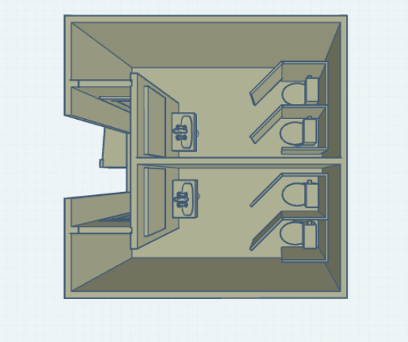

Slide 10
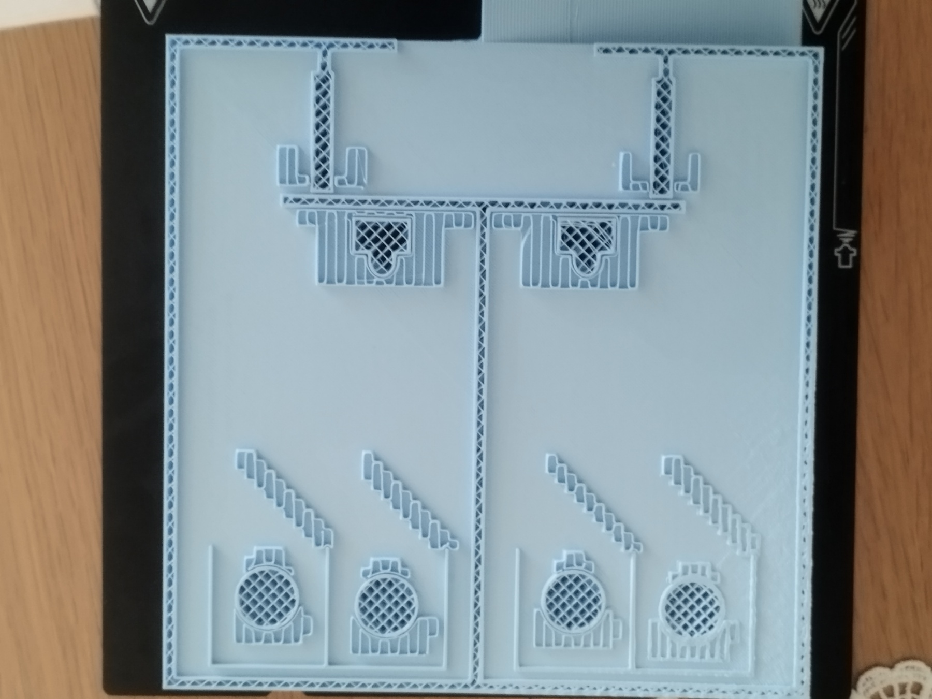

Slide 11
Αναμενομενα Οφέλη
Εκπαίδευση σε τεχνολογίες ΑΠΕ και αυτοματισμούς
Ευαισθητοποίηση για την προσβασιμότητα
Προώθηση οικολογικής συνείδησης μέσω της ανακύκλωσης
Ανάπτυξη δεξιοτήτων STEM και συνεργασίας

Slide 12
Συμπερασματα & Μελλοντικές Δρασεις
Δημιουργία προτύπου δημόσιου χώρου
Επέκταση εφαρμογής σε πραγματικές αστικές περιοχές
Συνεχιζόμενη ανάπτυξη μέσω νέων έργων ανοιχτών τεχνολογιών

Slide 13
Ευχαριστιες
Ευχαριστούμε για την προσοχή σας!
Οι καταρτιζόμενοι και εκπαιδευτές της ΠΣΑΕΚ Πάτρας

